Slide 1
＜案内状作成例＞
講演会・研修会タイトル
案内文
開催日・時間：****年**月**日（＊） **：**～**:**
会場： 現地開催なら会場・場所
Web開催なら配信方法（zoomなど）
プログラム
講演時間 演題名・演者
※ 演題名に企業名・製品名は不可
※ 製品説明の時間を入れて良いが、研修単位の認定時間には含めないこと
●単位交付の案内
※ 日本薬剤師研修センターは90分以上の講演時間で1単位、日病薬は45分以上の講演時間で0.5単位（90分で1単位）となります。日病薬のカリキュラムコードは単位申請担当者と相談しながら決定します。
共催：

Slide 2
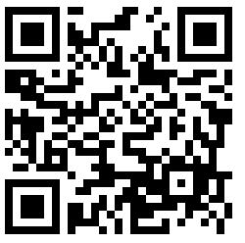
ご案内事項
日本薬剤師研修センター または
日本病院薬剤師会病院薬学認定薬剤師制度
研修単位取得についての注意事項
※「日本薬剤師研修センター研修認定薬剤師制度」もしくは 「日病薬病院薬学認定薬剤師制度」のどちらか一方の交付となります。(重複交付はできません)
両方の単位を発行する際には、この文面を記載下さい
薬剤師研修単位交付の注意事項
参加申込サイトのURL
https://forms.gle/------
（なるべく短縮アドレスを使用下さい）
QRコードを貼付下さい→
例
「●単位発行に関する注意事項の文面例」を記載下さい
開催形式（現地開催、Web開催、またはそのハイブリッド）、
単位発行の有無（日本薬剤師研修センター、日病薬病院薬学認定薬剤師）に合わせて記載事項を取捨選択して下さい。
終了後キーワード報告サイトについては、原則当会で用意いたします。案内状作成時にURLとQRコードを追記しますので掲載スペースをご用意ください
終了後キーワード報告サイトのURL
https://forms.gle/------
（なるべく短縮アドレスを使用下さい）
QRコードを貼付下さい→
例

